Slide 1

Составила воспитатель первой категории : Сосенко Е.Н
Здравствуй лето!

Slide 2

(Е. Эрато)
Лето — это солнца луч, Тёплый дождик из-под туч,
Лето — яркие цветы Необычной красоты,
Лето — тёплая река, Стайкой в небе облака. Лето! лето к нам идёт! Всё ликует и поёт.

Slide 3
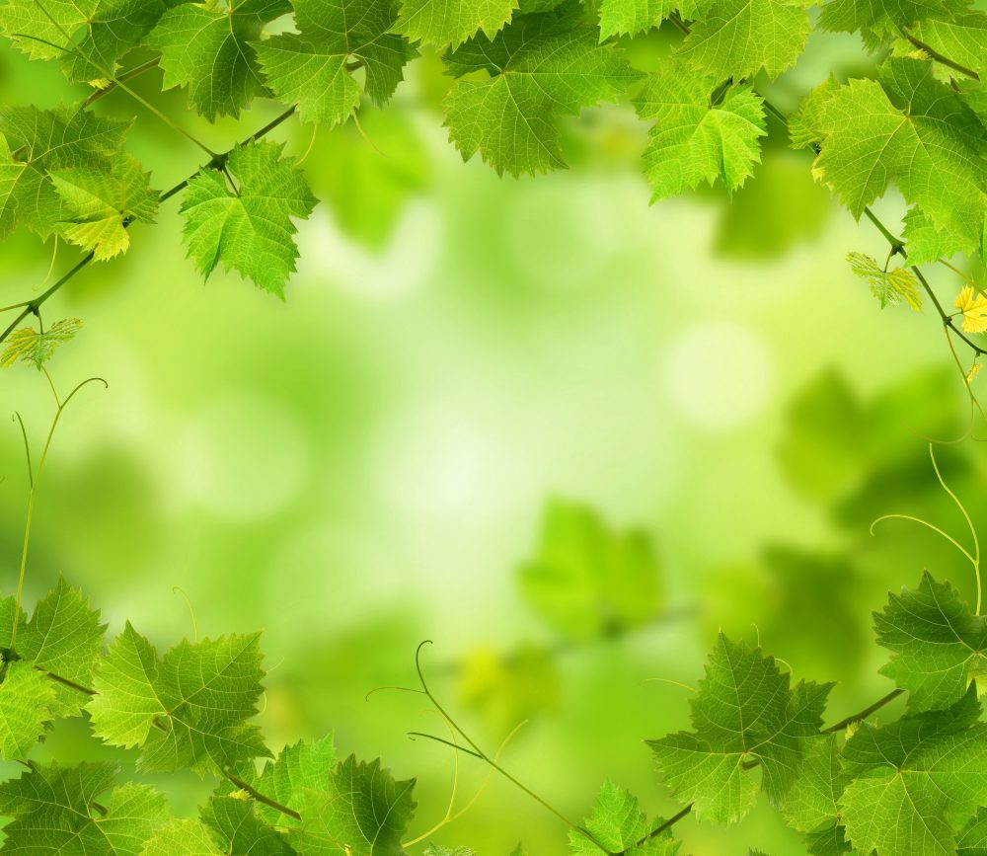
Лето — одно из четырёх времён года, между весной и осенью.
Состоит из трёх месяцев: Июнь, Июль, Август

Slide 4
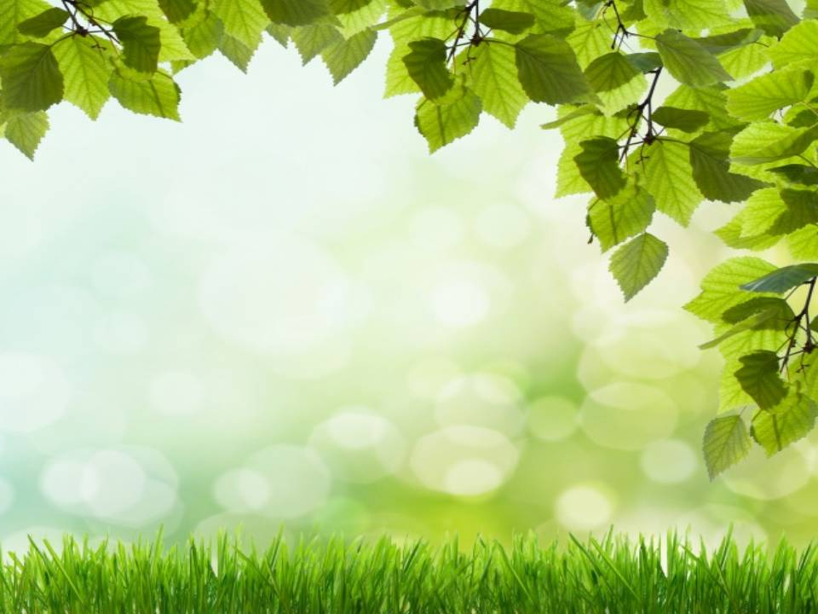


Slide 5
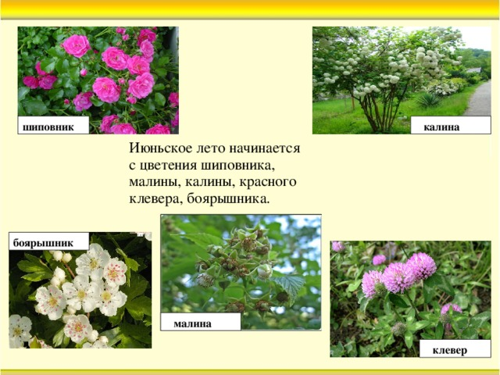

Slide 6
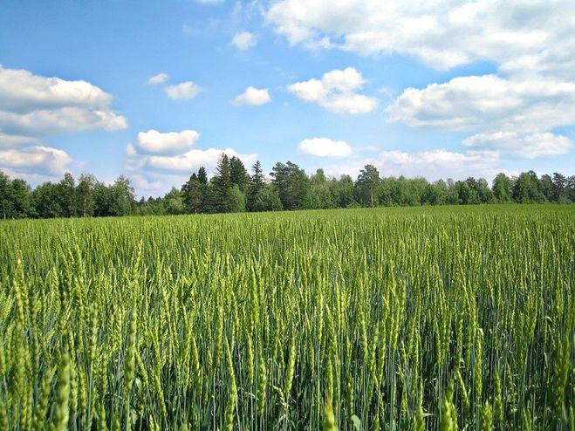
Колосится рожь

Slide 7
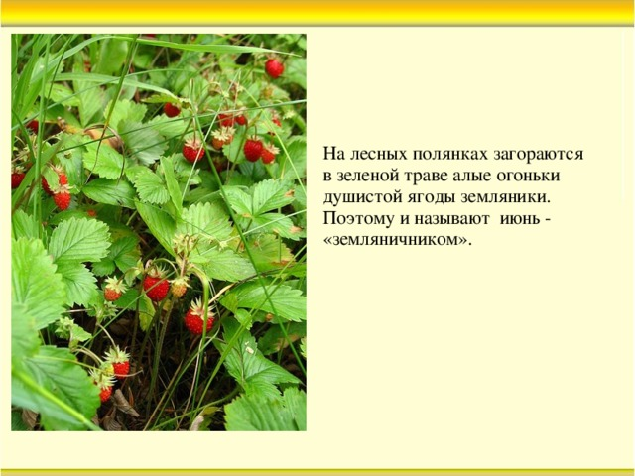

Slide 8
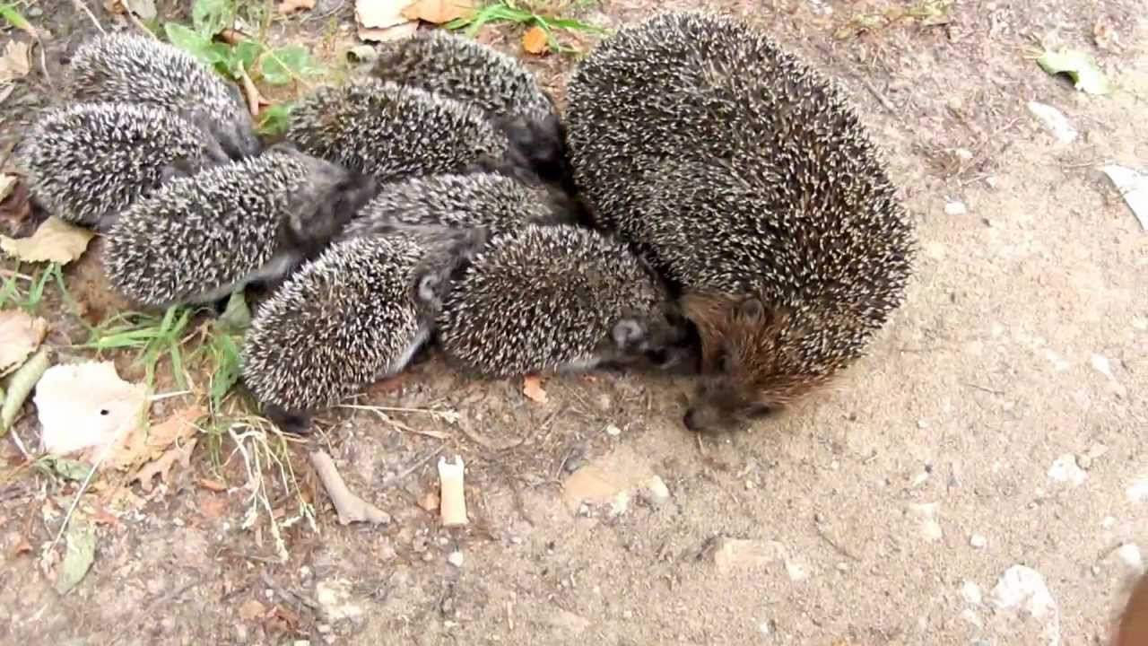
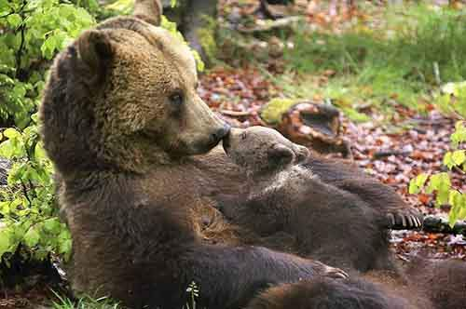
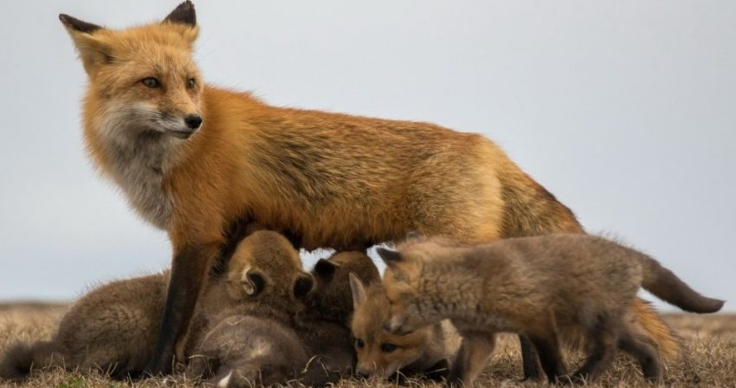
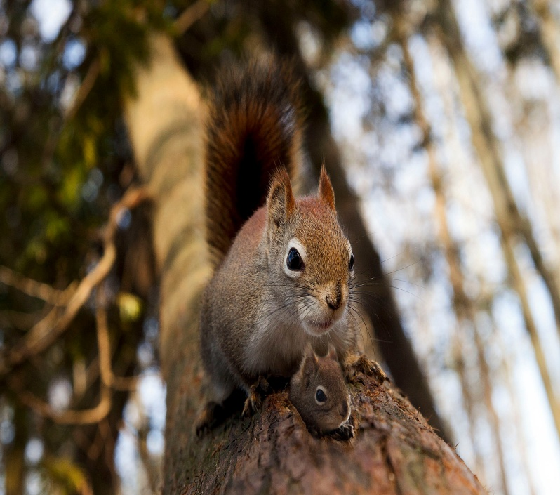
Звери заняты заботой о своих малышах

Slide 9
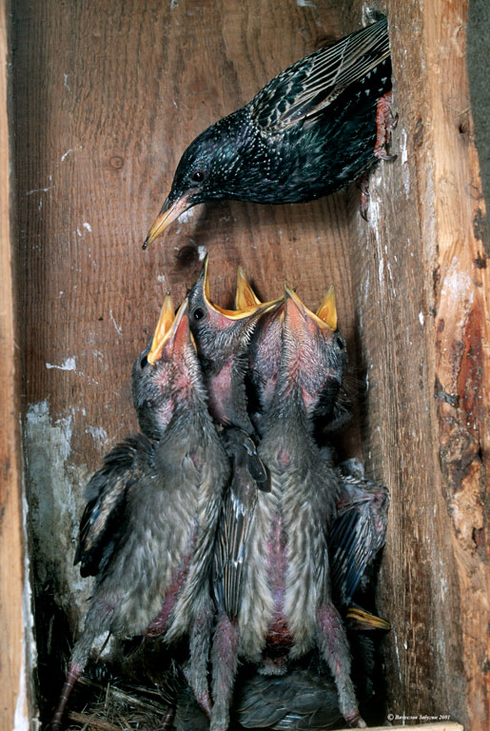
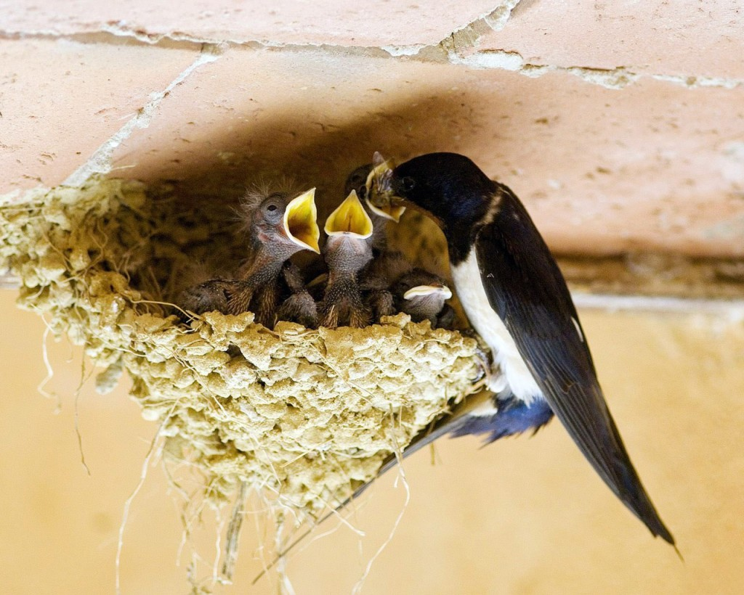
У птиц в гнезде появились горластые, прожорливые птенцы.
Они широко раскрывают клювы, ждут, когда родители угостят их мошкой.

Slide 10
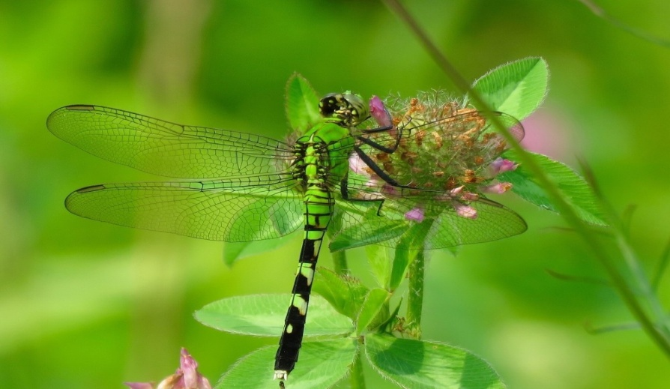
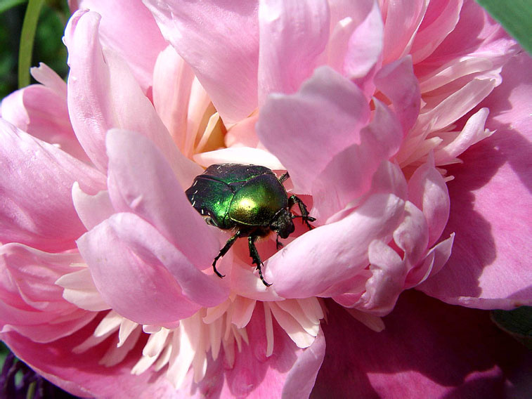
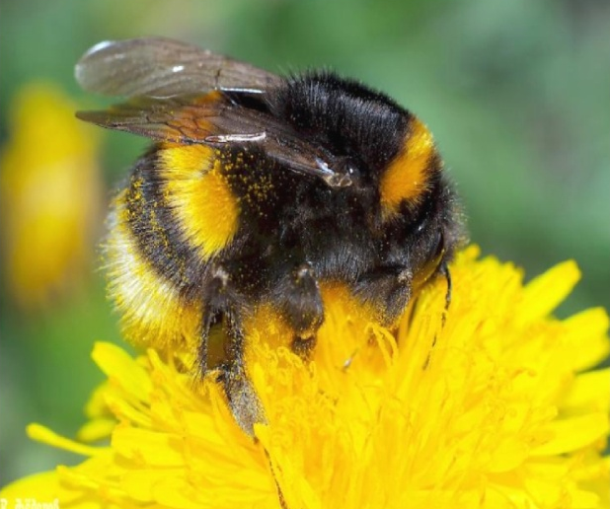
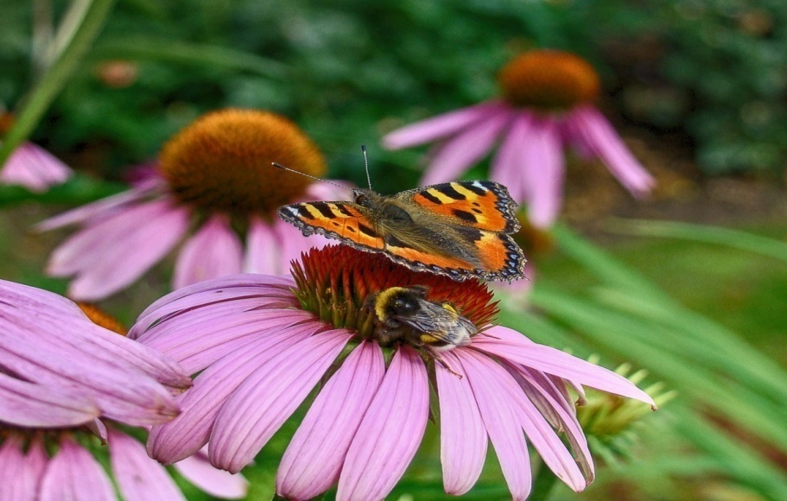
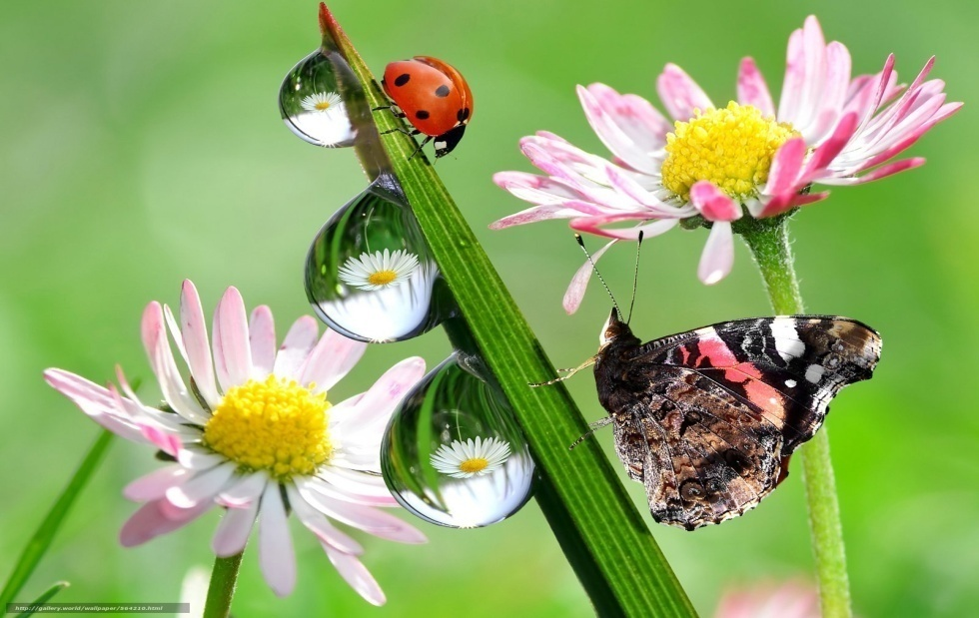
В лесах и лугах порхают бабочки, стрекозы, пьют нектар из цветов пчелы и шмели.

Slide 11
Приметы о погоде в июне
Вечерняя радуга в июне предвещает хорошую погоду.
Красные облака до восхода солнца — к ветру, тучи — к дождю.
Обильные росы в июне — к хорошему урожаю.
Частые туманы в июне обещают урожай грибов.
Если ночи в июне теплые, ждите изобилие плодов.
Приметы о природе в июне
Поздний расцвет рябины — к долгой осени.
Если жаворонок вьет гнездо в ямке, то лето будет сухим, а если вьет на бугорке — то мокрым.
Если соловей поет всю ночь, не умолкая, то следующий день будет ветреным.
Журавли летают высоко — к ненастью.
Если вокруг муравейника много муравьев — к хорошей погоде.

Slide 12


Slide 13
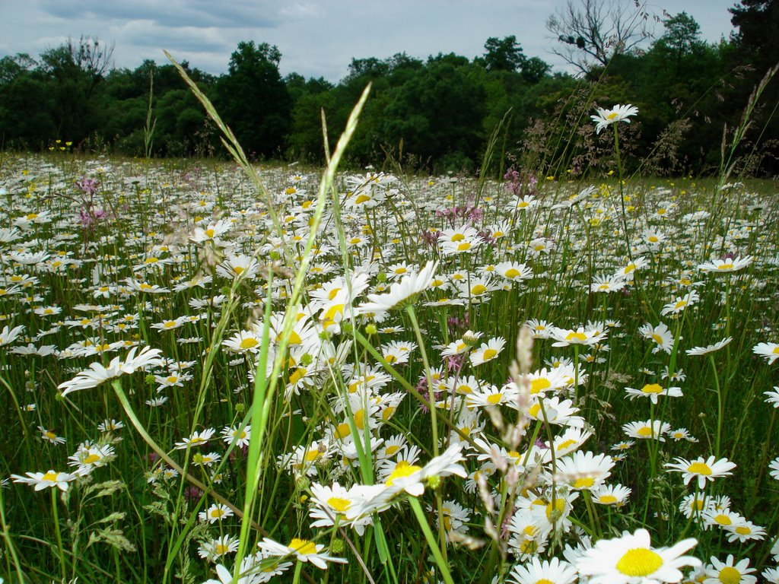
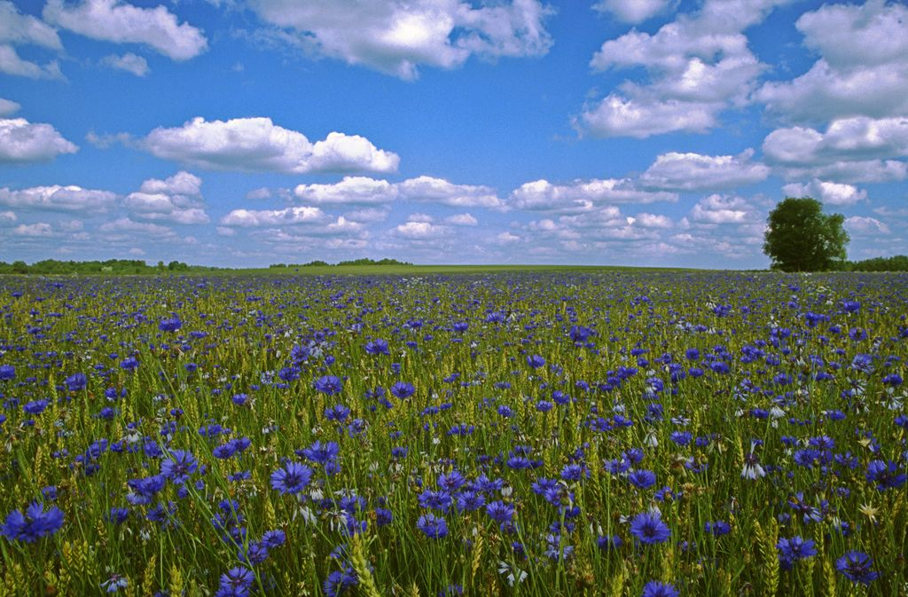
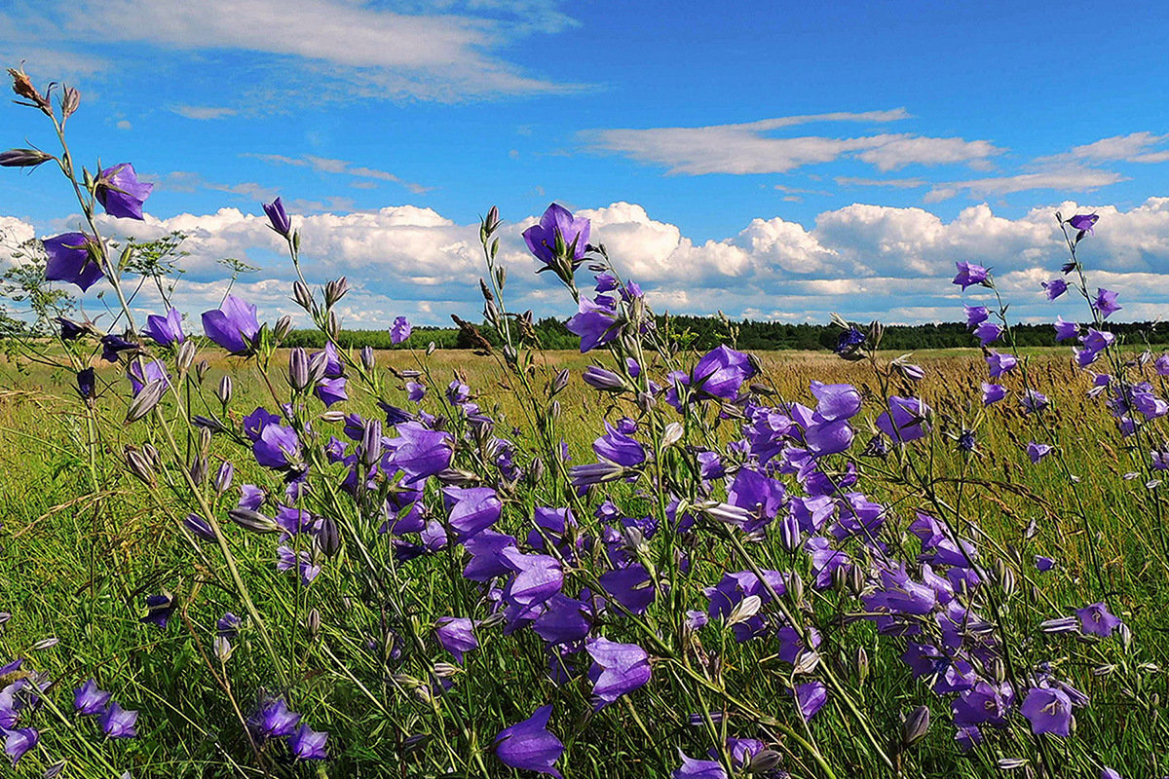
Травы выросли, набрались живительной силы.
Яркие цветы украшают луга и поля.
Цветут ромашки, колокольчики, васильки.

Slide 14
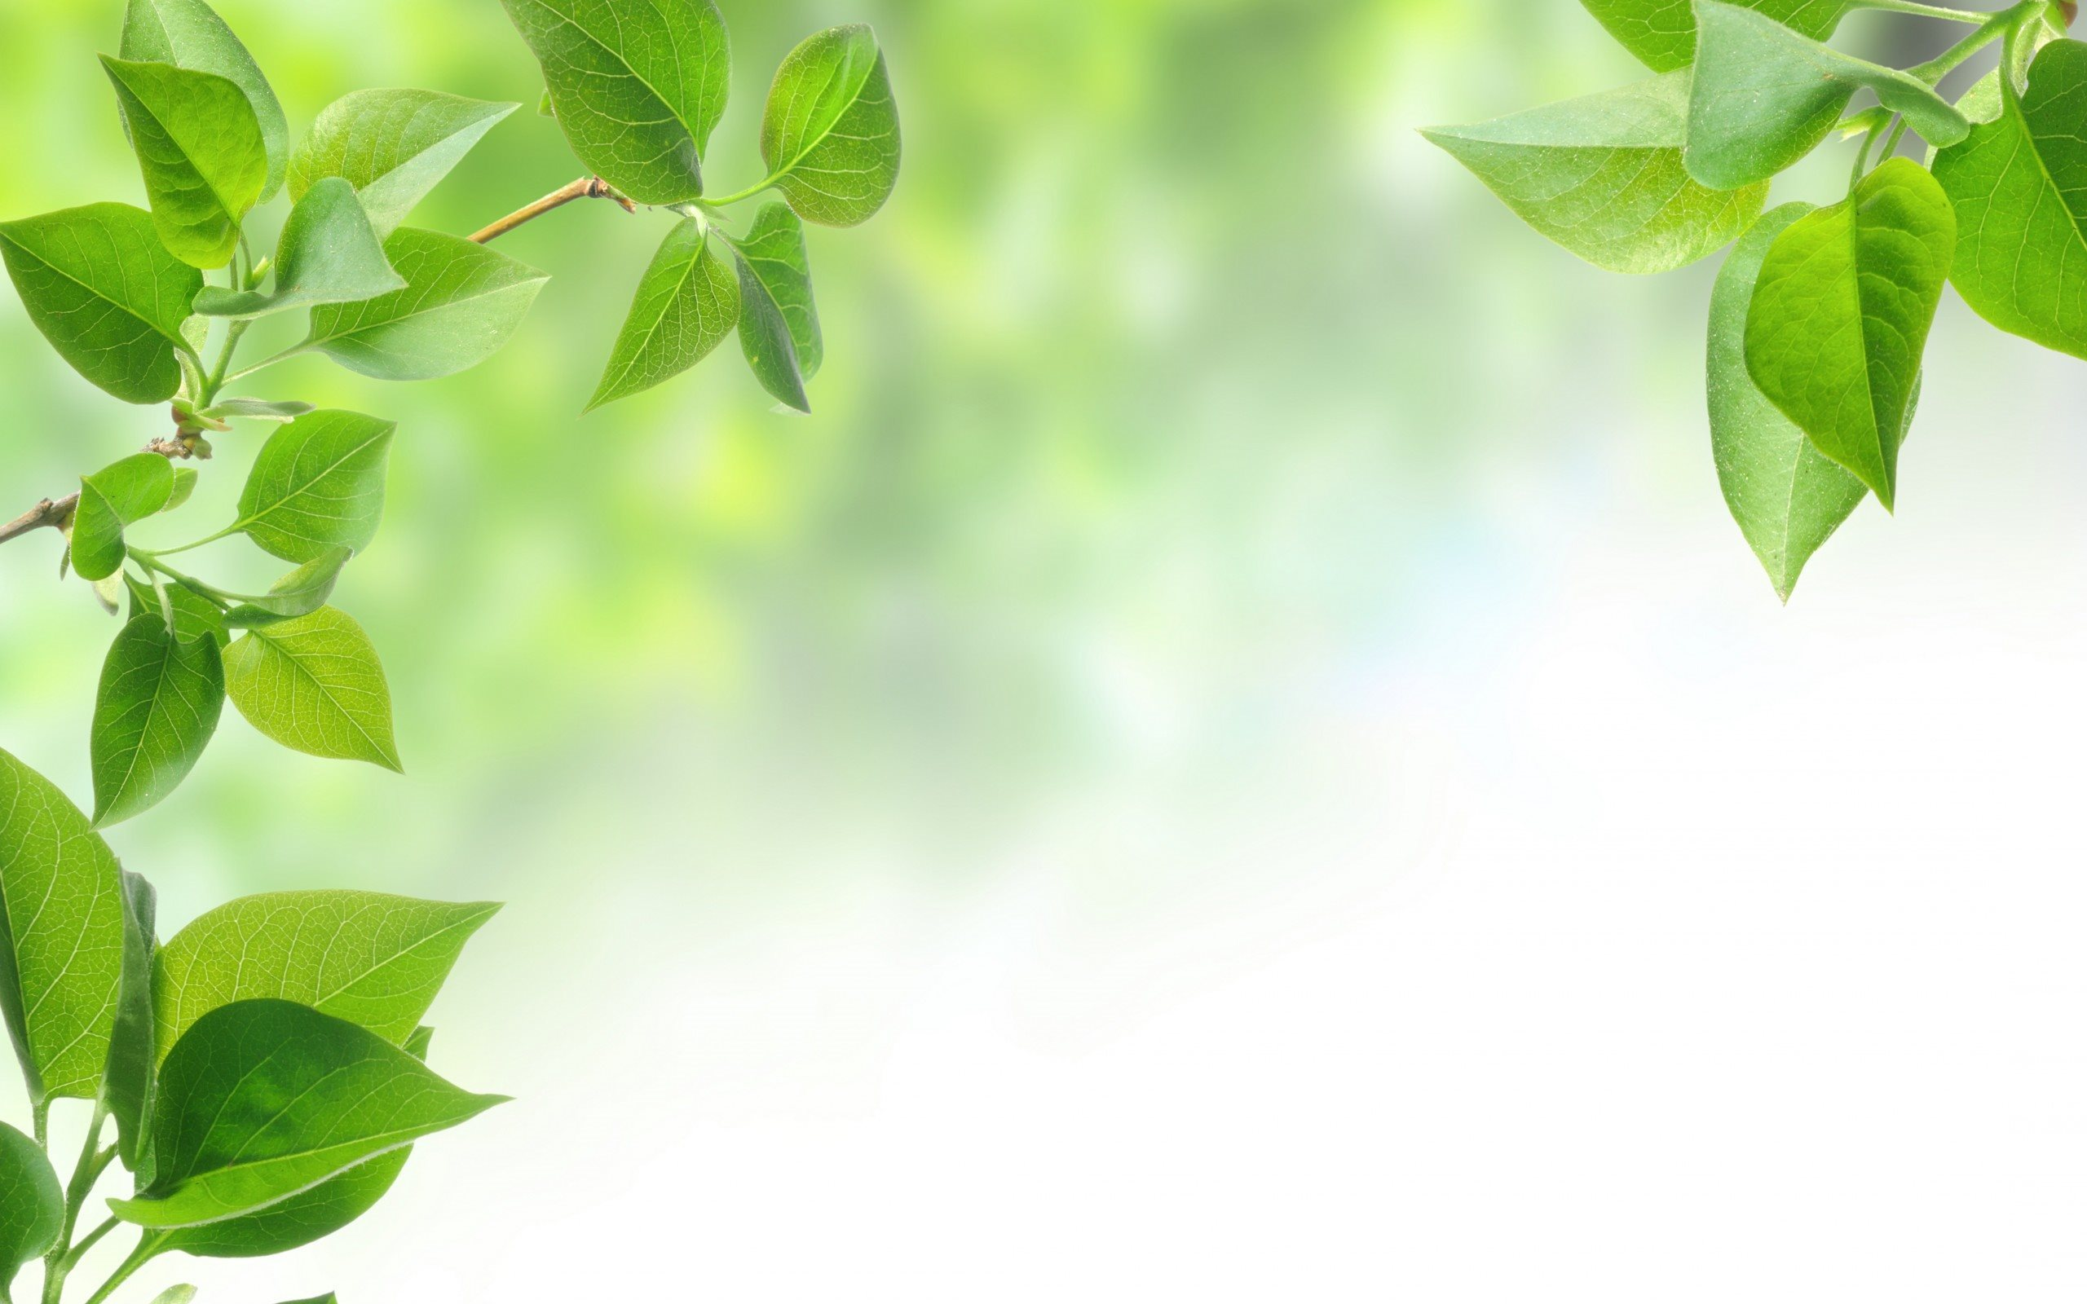
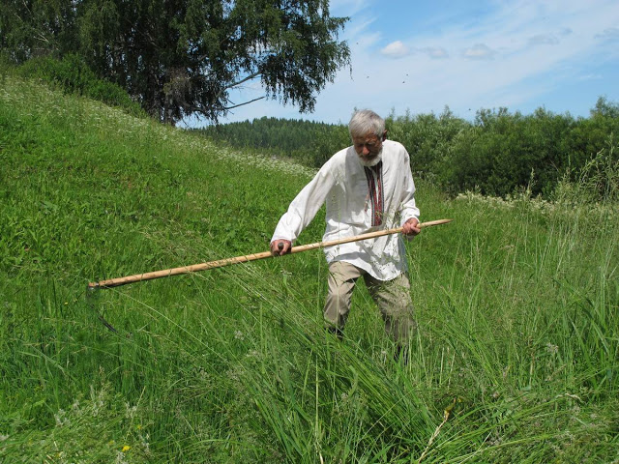
В июле люди начинают косить траву.
Скошенное сено тут же распространяет запах сухой травы, иссушенной пылающим солнцем

Slide 15
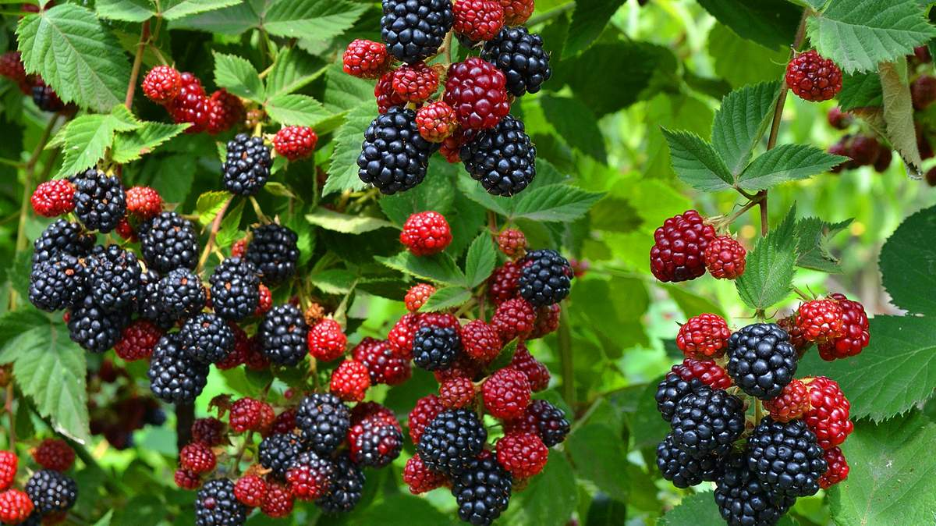
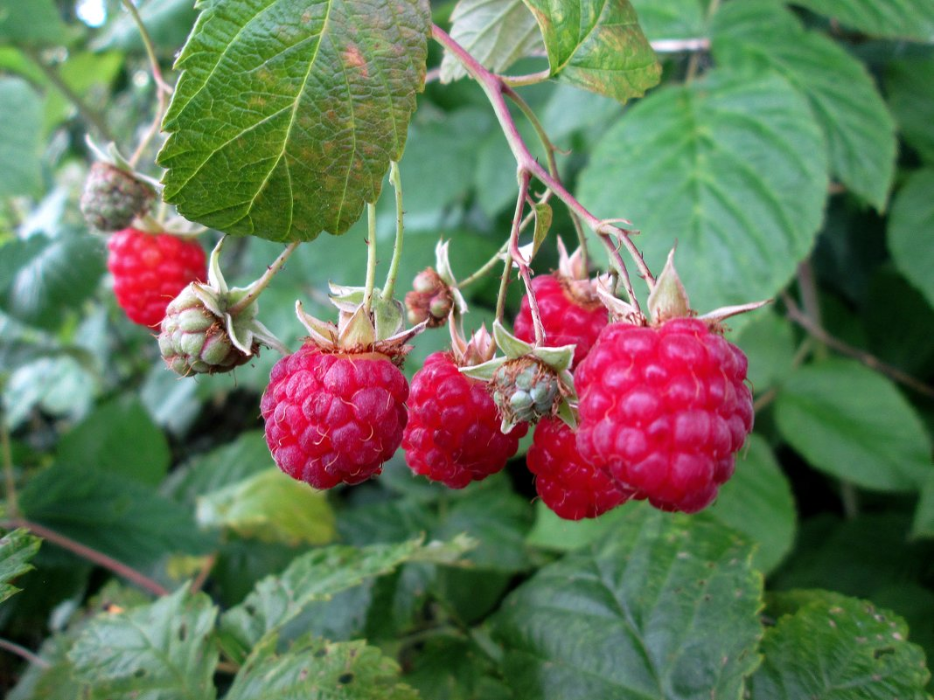
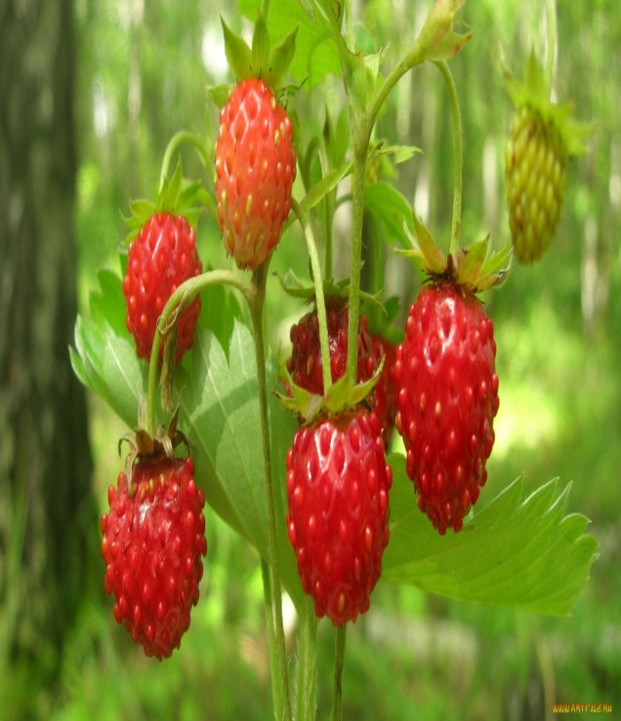
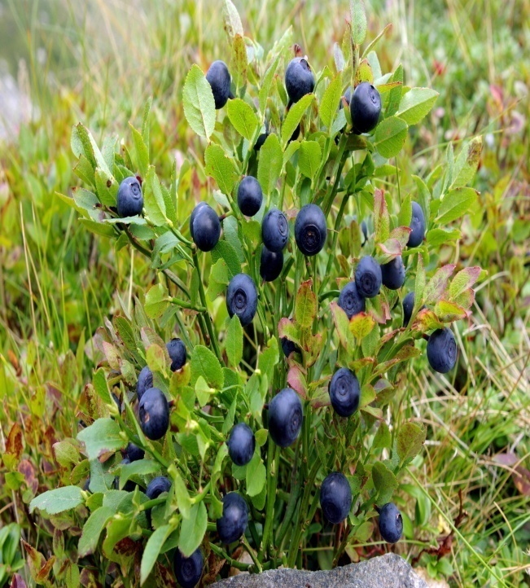
Поспевают ягоды – земляника, малина, ежевика, черника .

Slide 16
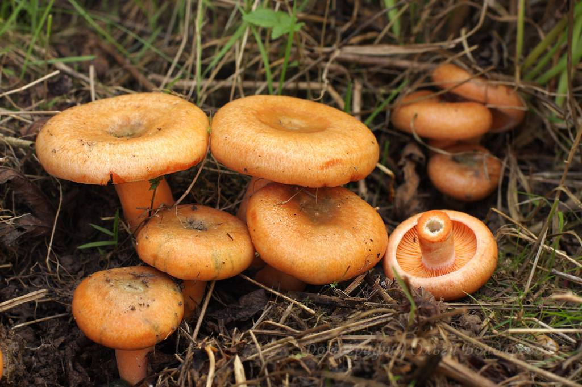
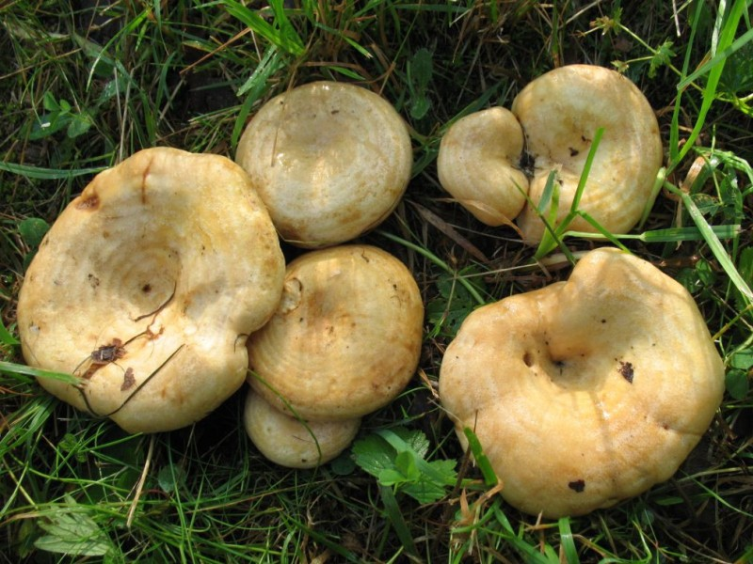
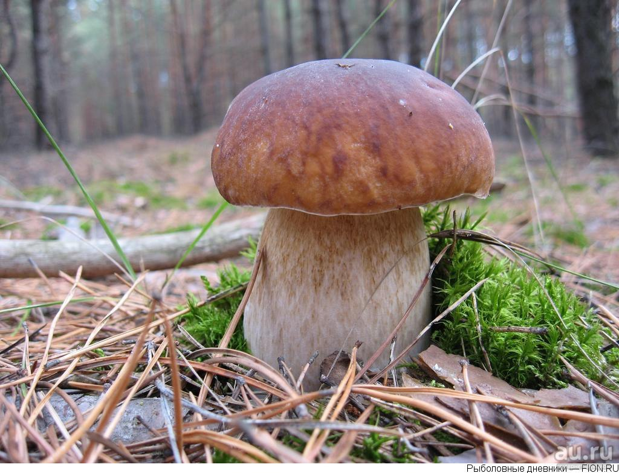
В лесу появляются первые грибы –
рыжики, грузди, белые.

Slide 17
Русские народные приметы
Если июль жаркий, то декабрь
будет морозным.
В июле если мысленно можно
повесить ведро на рог месяца —
быть через одну-две недели суши.
Если же ведро падает — к дождю.
В июле солнце без огня горит.

Slide 18


Slide 19
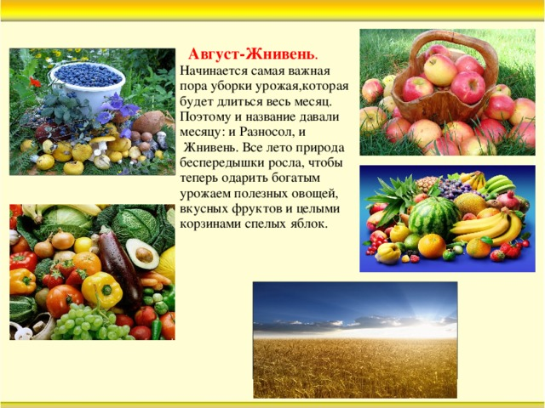

Slide 20


Slide 21


Slide 22
Русские народные приметы
Дуб в августе желудями богат — к урожаю.
Коли в августе грибовно, то и хлебовно.
Если листья на деревьях в августе желтеют снизу — ранний сев будет хорош.

Slide 23
Загадки
Туча скрылась, солнца нет, рухнул мост, а щепок нет. (Радуга)
Только дождик удалился, в небе мостик появился,
Ярко выгнулся дугой, будто пояс золотой. (Радуга)
В синей чаще - алый мяч, он и светел, и горяч. (Солнце)
Теплый длинный-длинный день,
В полдень - крохотная тень.
Зацветает в поле колос,
Подает кузнечик голос,
Дозревает земляника.
Что за месяц? Подскажи-ка... (Июнь)
Я соткано из зноя, несу тепло с собою,
Я реки согреваю, купайтесь - приглашаю.
И любите за это Вы все меня, я... (лето).
Солнце печет, липа цветет,
Рожь поспевает, когда это бывает? (Летом)
Она под осень умирает и вновь весною оживает.
Иглой зеленой выйдет к свету, растет, цветет она все лето.
Коровам без неё - беда:
Она их главная еда. (Трава)

Slide 24

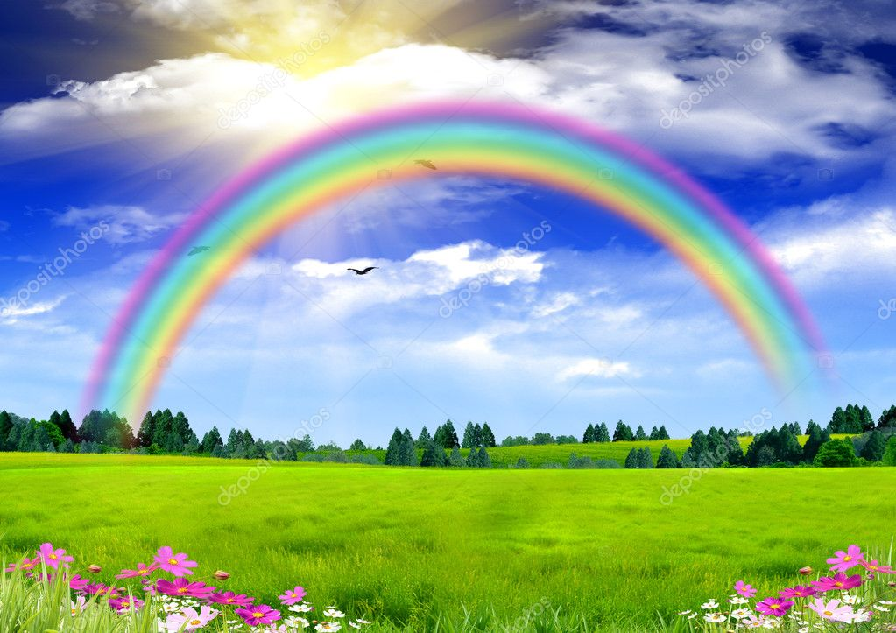

Slide 25

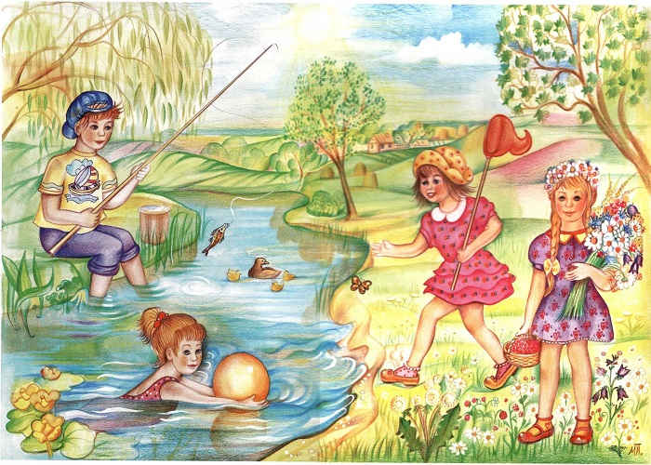
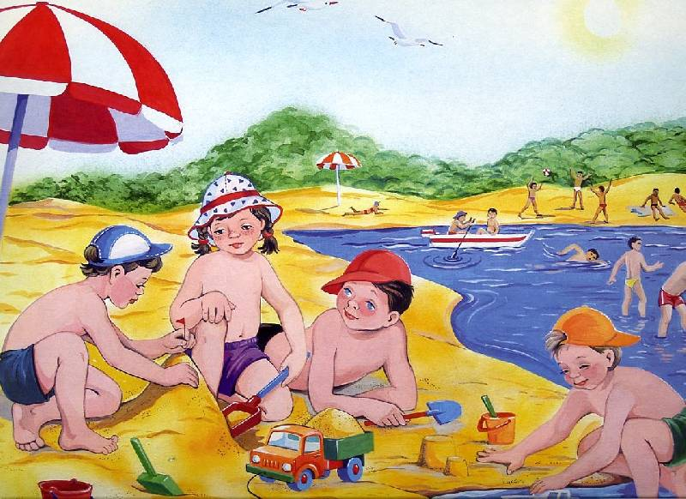
Летние забавы

Slide 26
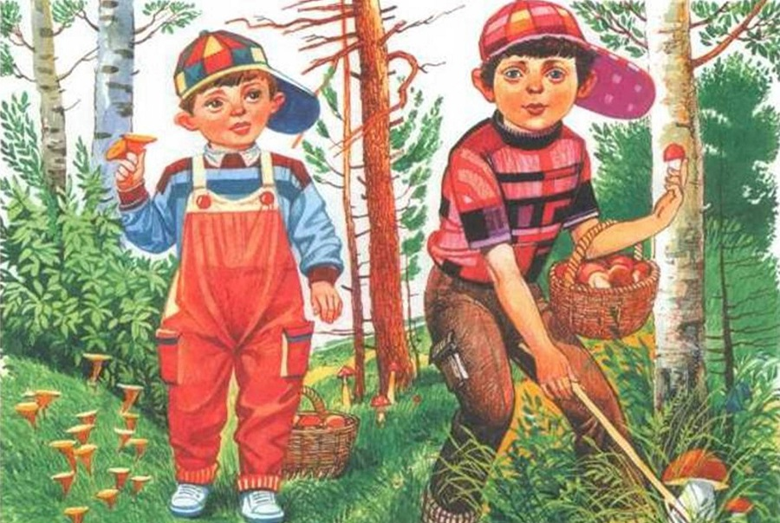
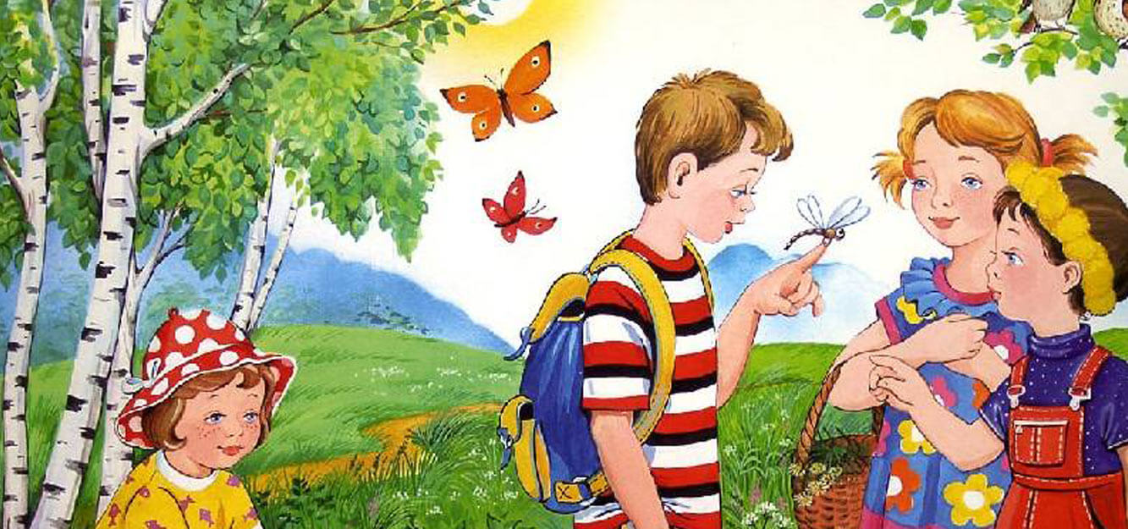
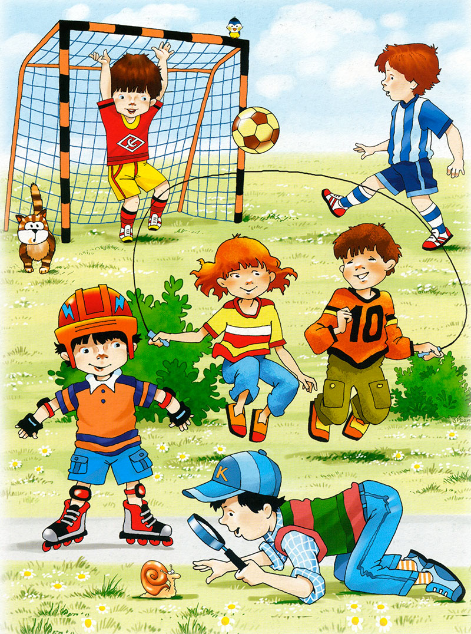

Slide 27

Спасибо за внимание!

